Slide 1
▶ YouTube トレンド ランキング
2026年06月14日 · 急上昇 TOP 10 発表

Slide 2

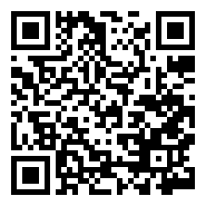
#10
【ブロスタ チャンピオンシップ 2026】東アジア 6月マンスリー決勝戦
📺 ブロスタ公式
👁 434,407 👍 2,405 💬 162
⏱ 6:10:44 · 📅 公開11時間前
https://www.youtube.com/watch?v=0VFHkErWUQc
💡 公開11時間で急上昇入り！ 10万再生突破の話題作

Slide 3
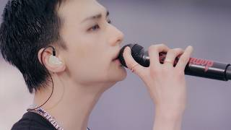
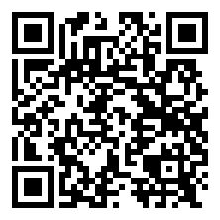
#9
【LIVE】『Stray Kids World Tour ＜dominATE JAPAN＞』 / 「Cover Me」
📺 Stray Kids Japan Official YouTube
👁 151,799 👍 27,846 💬 812 📈+268.0%
⏱ 3:16 · 📅 公開13時間前
https://www.youtube.com/watch?v=tNt5NF__E-o
💡 公開13時間で急上昇入り！ 10万再生突破の話題作 前日比+268.0%の爆発的な伸び

Slide 4

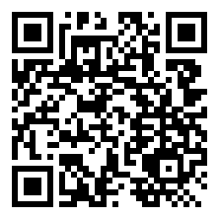
#8
【祝】ナポリの男たち10周年記念トモコレ配信＋重大発表！
📺 ナポリの男たち
👁 244,906 👍 11,578 💬 265
⏱ 2:13:52 · 📅 公開10時間前
https://www.youtube.com/watch?v=0Uok2urgxIg
💡 公開10時間で急上昇入り！ 10万再生突破の話題作 いいね率4.7%と好評価

Slide 5

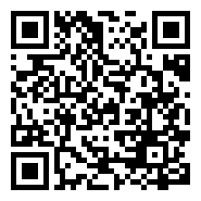
#7
WEST. - LIVE Blu-ray & DVD「WEST. SPECIAL LIVE 『WESTA!』 2025-2026」Digest
📺 WEST.
👁 94,934 👍 13,829 💬 1,167 📈+95.1%
⏱ 3:34 · 📅 公開16時間前
https://www.youtube.com/watch?v=SLe3j6oz12k
💡 公開16時間で急上昇入り！ 急上昇中の新興コンテンツ 前日比+95.1%と急拡散中

Slide 6

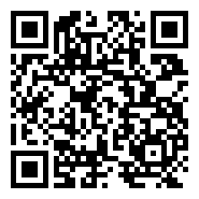
#6
【#にじシャドバ杯 Day1】にじさんじシャドバ杯2026 リーグ戦
📺 にじさんじ
👁 599,663 👍 8,435 💬 39 📈+5.6%
⏱ 5:38:53 · 📅 公開13時間前
https://www.youtube.com/watch?v=SZ6CRUa2PfA
💡 公開13時間で急上昇入り！ 50万再生の注目コンテンツ

Slide 7


#5
LE SSERAFIM (르세라핌) x ILLIT (아일릿) x KATSEYE (캣츠아이) 'ICONIC BY MISTAKE' Dance Practice
📺 HYBE LABELS
👁 2,260,801 👍 234,131 💬 8,524
⏱ 3:01 · 📅 公開10時間前
https://www.youtube.com/watch?v=2rA2K0gwjoo
💡 公開10時間で急上昇入り！ 100万再生超の大ヒット いいね率10.4%と視聴者の支持が非常に高い

Slide 8

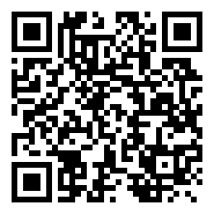
#4
【貴重映像】FPSの天才Depがスプラ初プレイしたら初日からとんでもないプレイが飛び出した…
📺 GON
👁 73,239 👍 2,138 💬 223
⏱ 54:05 · 📅 公開-1時間前
https://www.youtube.com/watch?v=sOJv-0FBUsQ
💡 公開-1時間で急上昇入り！ 急上昇中の新興コンテンツ いいね率2.9%と好評価

Slide 9

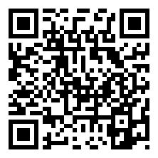
#3
Snow Man 'Ready Go Round' Live Performance Video 〜 Dome Tour 2025-2026 ON〜
📺 Snow Man
👁 444,136 👍 44,614 💬 1,069
⏱ 2:39 · 📅 公開17時間前
https://www.youtube.com/watch?v=--n8xJ96XmU
💡 公開17時間で急上昇入り！ 10万再生突破の話題作 いいね率10.0%と視聴者の支持が非常に高い

Slide 10

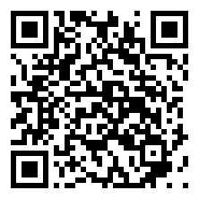
#2
ドズル社 VS 超巨大ビンゴ！！【マイクラ】
📺 ドズル社
👁 365,780 👍 11,003 💬 550 📈+161.1%
⏱ 53:59 · 📅 公開15時間前
https://www.youtube.com/watch?v=vSKMyQH7msk
💡 公開15時間で急上昇入り！ 10万再生突破の話題作 前日比+161.1%と急拡散中

Slide 11

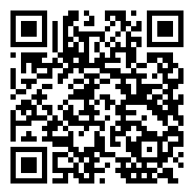
🏆 NO. 1 🏆
【歌ってみた】おしゃかしゃま/星導ショウ
👁 308,729 👍 46,275 💬 1,624 ⏱ 3:51 📅 公開13時間前
💡 公開13時間で急上昇入り！ 10万再生突破の話題作 前日比+848.3%の爆発的な伸び
https://www.youtube.com/watch?v=zDLyAvDHKD8

Slide 12





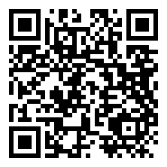

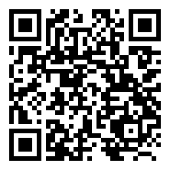


🎬 エンタメ 人気動画 TOP 5
#1
いや勝つんかいw #おもしろ #エンタメ #ネタ #バズれ #shorts
📺 やっさん2 👁 19,151,805 👍 158,015 ⏱ 0:10 📅 2025-08-09
https://www.youtube.com/watch?v=fBQOV3jiST0
#2
無反応挑戦 w#おもしろ＃おもしろ動画＃エンタメ#お笑い#バラエティ#テレビ#バズれ…
📺 ネタ秒 👁 14,609,723 👍 41,748 ⏱ 0:17 📅 2025-09-26
https://www.youtube.com/watch?v=9nXbYZL8V9E
#3
クビの真相は？【GOKKO】【ごっこ倶楽部】【企業研究】【エンタメ業界】【IT業界】…
📺 ごっこ倶楽部のウラ垢 - STUDIO GOKKO - 👁 12,781,597 👍 170,508 ⏱ 1:28 📅 2025-04-14
https://www.youtube.com/watch?v=i5TSvrhVH94
#4
狩野英孝のマイクラ実況が面白いwww#エンタメ #マイクラ #狩野英孝
📺 はるえもん 👁 11,725,348 👍 185,893 ⏱ 1:33 📅 2025-07-05
https://www.youtube.com/watch?v=21eblauBPy8
#5
ネプリーグ放送事故w #おもしろ #面白い #テレビ #エンタメ #お笑い #芸人 …
📺 やっさん2 👁 11,507,565 👍 132,801 ⏱ 0:18 📅 2025-11-01
https://www.youtube.com/watch?v=fGaa5iluMIQ

Slide 13






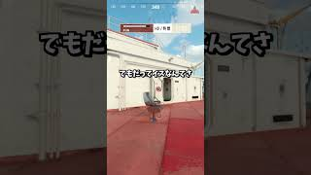
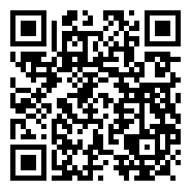

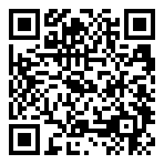
🎮 ゲーム 人気動画 TOP 5
#1
感動のダブルスイカ‼️ #スイカゲーム #ゲーム実況 #サワヤンゲームズ
📺 にこみチャンネル 👁 20,449,683 👍 362,404 ⏱ 0:59 📅 2023-12-22
https://www.youtube.com/watch?v=mhCy0IgobIw
#2
見たことの無い落ち方をする配信者#葉 #ゲーム実況 #切り抜き #onlyup
📺 葉ちゅべ 👁 20,075,172 👍 370,090 ⏱ 0:38 📅 2023-07-07
https://www.youtube.com/watch?v=0cjKg-Z3xak
#3
全部ひっかかる人【しょぼんのアクション3D】 #ゲーム実況
📺 タン 👁 19,801,582 👍 389,688 ⏱ 1:00 📅 2023-09-28
https://www.youtube.com/watch?v=XGbduoPa_-0
#4
自然に隠れた末路がww #shorts #prophunt #かくれんぼ #cod
📺 プン 👁 11,839,305 👍 157,739 ⏱ 1:00 📅 2024-10-30
https://www.youtube.com/watch?v=d9MAnruE_-c
#5
絶対に風邪を引きたいマッチョ #shorts
📺 ドズル社 👁 11,783,465 👍 150,639 ⏱ 0:24 📅 2024-03-30
https://www.youtube.com/watch?v=CraZ3Q-I44g

Slide 14





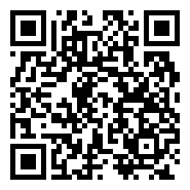

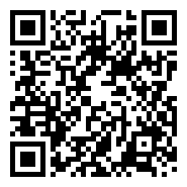


✨ アニメ 人気動画 TOP 5
#1
赤ちゃん・子供向け 知育アニメ★数字をおぼえよう・アイスクリーム★Learn To …
📺 ノッカーナアニメーション nokkana animation 👁 254,703,992 👍 543,519 ⏱ 3:23 📅 2018-05-11
https://www.youtube.com/watch?v=88uap7ImJ88
#2
TVアニメ『呪術廻戦』第2期「懐玉・玉折」ノンクレジットOPムービー／OPテーマ：キ…
📺 TOHO animation チャンネル 👁 143,083,613 👍 0 ⏱ 1:31 📅 2023-07-07
https://www.youtube.com/watch?v=gcgKUcJKxIs
#3
Mrs. GREEN APPLE「ライラック」MV - TVアニメ『忘却バッテリー』…
📺 Mrs. GREEN APPLE 👁 53,658,075 👍 180,899 ⏱ 4:53 📅 2024-07-04
https://www.youtube.com/watch?v=-NFhRWhkp7I
#4
ライオン
📺 May'n - Topic 👁 40,579,765 👍 138,308 ⏱ 5:04 📅 2020-10-01
https://www.youtube.com/watch?v=fGGTf044UPI
#5
TVアニメ『呪術廻戦』第3期「死滅回游 前編」ノンクレジットOPムービー／OPテーマ…
📺 TOHO animation チャンネル 👁 36,615,113 👍 525,915 ⏱ 1:31 📅 2026-01-09
https://www.youtube.com/watch?v=Xr032EhUDPw

Slide 15



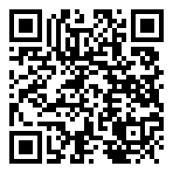





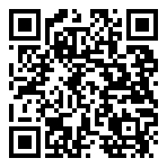
🍿 映画 人気動画 TOP 5
#1
歌舞伎町タワーの日本一高い映画館「109シネマズプレミアム新宿」を正直レビュー！
📺 正直レビュー 🍰🍛 👁 6,812,037 👍 119,559 ⏱ 1:00 📅 2025-03-15
https://www.youtube.com/watch?v=2a1YM7MCXng
#2
【コメ欄有益】まだ見てない人がガチで羨ましい神映画挙げてけw #shorts
📺 2ch映画通信 👁 4,376,280 👍 148,331 ⏱ 2:05 📅 2025-07-12
https://www.youtube.com/watch?v=TYHa-sSFa_s
#3
市川團十郎が語る映画「国宝」の率直な感想と歌舞伎への想い
📺 KABUKU. / 市川團十郎。 👁 3,594,290 👍 45,943 ⏱ 17:48 📅 2025-07-12
https://www.youtube.com/watch?v=OhHzzl4Z6qU
#4
シンクロ率100％だった映画『Michael』の裏側
📺 フィルムチェーン 👁 3,405,747 👍 57,655 ⏱ 0:56 📅 2026-05-18
https://www.youtube.com/watch?v=lyZZdUUM_GM
#5
名作映画を見た感想を嘘ついてる奴は誰だ！映画人狼バトル開始！
📺 東海オンエア 👁 3,393,768 👍 30,082 ⏱ 34:45 📅 2024-09-26
https://www.youtube.com/watch?v=KWYewgdSAOI

